Slide 1
Прогнозирование временных рядов с помощью рекуррентных нейронных сетей
Факультет информатики, математики и компьютерных наук
Магистерская программа ”Интеллектуальный анализ данных”
Нижний Новгород
2024
Выполняет: студент группы 22 МАГ ИАД Рухович Игорь Владимирович
Руководитель: аспирант, приглашённый преподаватель Досов Санжар Музаффарович
Notes:
Добрый вечер! Меня зовут Игорь Рухович, я выполняю работу
Прогнозирование временных рядов с помощью рекуррентных нейронных сетей.
Мой руководитель – Санжар Досов.
Хочу упомянуть, что я сменил тему работы. У меня была классификация финансовых новостей. Решил, что новая тема мне более интересна, с руководителем я это согласовал.
Итак, перейдем к теме:

Slide 2
Магистерская программа ”Интеллектуальный анализ данных”
Прогнозирование временных рядов с помощью рекуррентных нейронных сетей
Актуальность и важность общей темы
Актуальность
Вокруг нас много временных рядов, часто требуется решать задачи их прогнозирования
Это помогает предсказывать тренды, продажи, поломки, рассчитывать нагрузку, формировать бюджеты
В отличие от других сфер ML, нет единого лучшего алгоритма для прогнозирования временных рядов
Notes:
Актуальность
Проблема прогнозирования временных рядов всегда была и будет актуальной. Дело в том, что временные ряды окружают нас повсюду, и часто необходимо оценивать, какое значение примет та или иная величина в последующие промежутки времени. Иногда нам нужно сделать упор на качественные предсказания, а иногда помимо качества требуется и высокая скорость обработки, например, если данных очень много.
Нам приходится прогнозировать тренды, продажи, различные пассажиропотоки, поломки агрегатов, потребление электроэнергии. Также нужно рассчитывать нагрузку на сайты, формировать бюджеты, исходя из расходов. Этот список можно долго продолжать.
Одна из особенностей этой области машинного обучения в том, что тут нет какого-то единого, лучшего алгоритма, в отличие, например, от обработки натурального языка (NLP), где всех с отрывом побеждают тяжеловесные GPT- или BERT-модели. Здесь же разные подходы показывают себя по разному, в зависимости от исходных данных и требований к [прогнозирующим] моделям.

Slide 3
Магистерская программа ”Интеллектуальный анализ данных”
Прогнозирование временных рядов с помощью рекуррентных нейронных сетей
Конкретная задача
Задачи
Провести анализ существующих популярных алгоритмов прогнозирования временных рядов
Предложить легковесный метод, дающий хороший компромисс между качеством, и временем работы / сложностью обучения
Сравнить предложенный метод с существующими в равных условиях и на различных данных
Опубликовать полученную модель в открытый доступ для свободного использования
Notes:
Задачи работы
- Во-первых, проанализировать существующие решения, выбрать данные и воспроизвести результаты найденных алгоритмов в равных условиях
- Затем, предложить собственный метод, как некоторый компромисс между высоким быстродействием и одновременно хорошим качеством работы. Нужна подходящая нетривиальная модель, не требующая в то же время больших вычислительных ресурсов для обучения и дальнейшей работы
- Далее потребуется сравнить предложенный метод с существующими в равных условиях (то есть на одном “вычислительном устройстве”) и на данных разной природы
- И, по окончании, нужно будет сделать вывод о пользе предложенного метода для решения данной задачи, а также опубликовать метод и результаты сравнения в открытый доступ, чтобы исследователи (разумеется, в случае успеха модели) могли использовать это решение в своих задачах

Slide 4
Магистерская программа ”Интеллектуальный анализ данных”
Прогнозирование временных рядов с помощью рекуррентных нейронных сетей
Известные подходы к решению
Существующие решения
Классические модели: ARIMA (1970), TBATS (2010), modifications – слишком простые, могли устареть
Нейросетевые без attention: N-BEATS (2020), LTSF-Linear (2022) – интересные, достаточно сложные имплементации
Нейросетевые с attention: PI-Transformer (2023), iTransformer (2024) – тяжеловесные, механизм attention работает за квадратичное время
Notes:
Перейдём к существующим решениям.
- При произнесении слов Time Series Forecasting (или TSF), многим первой в голову придёт известная модель ARIMA, предложенная аж в 70-х годах прошлого столетия с многочисленными дальнейшими модификациями (такими как TBATS и другие). Не буду сейчас углубляться в архитектуру этих моделей, лишь скажу, что это авторегрессионные подходы (то есть их предсказания линейно зависят от нескольких предыдущих значений). Эти подходы неплохо зарекомендовали себя в своё время, но всё же они довольно простые и могут не обнаружить некоторые сложные зависимости
- Среди нейросетевых подходов я выделил два наиболее интересных и недавно выпущенных. Это N-BEATS – сложная модель, основанная на рекуррентной сети собственного изобретения некоторых канадских исследователей. А также LTSF-Linear - большой ансамбль однослойных персептронов, который, по заверениям авторов, обгоняет многие, в том числе трансформенные модели
- И последняя категория – это нейросетевые методы, использующие механизм attention (или трансформеры). Я также нашел две наиболее интересных, свежих, и многообещающих модели. Здесь упомяну, что механизм attention работает за квадратичное от размера последовательности время, и в целом может не принести большой пользы именно в данной задаче. Не говоря уже о том, что трансформенные модели имеют значительно больше обучаемых параметров со всеми вытекающими.

Slide 5
Магистерская программа ”Интеллектуальный анализ данных”
Прогнозирование временных рядов с помощью рекуррентных нейронных сетей
Предлагаемый подход
Предлагаемый подход
Выбрать временные ряды из разных сфер для анализа. Подготовить данные
Обучить несколько RNN-моделей: RNN (1972), LSTM (1997), GRU (2014)
Попробовать модификации, попытаться улучшить качество
Сравнить результаты с известными подходами
Сделать выводы об использовании RNN для TSF, выявить их преимущества и недостатки
Notes:
Итак, план работы:
- Выбрать модели и временные ряды из разных сфер деятельности человека для анализа. В открытом доступе тут достаточно данных. Их, разумеется, придется подготовить, привести к общему виду и в удобную для моделей форму
- Затем в планах обучить несколько RNN (то есть рекуррентных) моделей. Тут есть классический RNN, сравнимый по возрасту с ARIMA – его, скорее, будем использовать как образец, больших надежд я на него не держу. Затем это LSTM- и GRU-модели, где лучше проработан механизм долгосрочной “памяти”. На них я делаю основную ставку.
- Разумеется, и модели, и данные придется модифицировать, чтобы добиться достойного качества. Про это у нас третий шаг. Попытаемся изменять числа параметров, рекуррентных слоев, попробуем двунаправленные модели, другие функции активации, а также собственные внутренние слои.
- Каждое улучшение будет включено в эксперимент, и затем мы сравним качество лучших предложенных моделей с известными подходами, которые я перечислял на предыдущем слайде.
- В конце будут сделаны выводы о пользе предложенных моделей для задачи прогнозирования временных рядов. Всё затем будет опубликовано в репозитории.

Slide 6
Магистерская программа ”Интеллектуальный анализ данных”
Прогнозирование временных рядов с помощью рекуррентных нейронных сетей
Ожидаемые результаты
Ожидаемые результаты
Рекуррентные модели с отрывом победят классические методы по всем показателям
RNN немного проиграют трансформерным моделям в качестве, но выиграют во времени обучения и времени предсказания
Результат сравнения с нейросетевыми моделями без attention пока не известен. Задача – приблизиться или обогнать их по качеству
Notes:
Результаты, которые я ожидаю
- Во-первых, хочется верить, что предложенные рекуррентные модели с легкостью победят классические подходы типа ARIMA. На то есть основания, ведь, как минимум, рекуррентные сети найдут нелинейные зависимости
- С другой стороны, есть понимание, что тяжеловесные и “вездесущие” сейчас трансформеры, скорее всего, обойдут по качеству наши модели. Ожидаю однако, что отрыв будет минимальным, а время работы, и, тем более, обучения рекуррентной сети будет значительно меньше
- И, последнее, в сравнении со свежими нейросетевыми моделями без механизма внимания, результат пока не известен. Одна из главных задач тут – максимально приблизиться, а лучше обогнать их по качеству

Slide 7
Notes:
На этом у меня всё, спасибо!
Готов ответить на ваши вопросы

Slide 8
Магистерская программа ”Интеллектуальный анализ данных”
Применение рекуррентных нейронных сетей для прогнозирования временных рядов
Постановка задачи
Наша задача
Понять, как устроен и чем полезен граф рынка
Получить некоторые реальные рыночные данные
Провести анализ изменений рыночного графа во времени
Попробовать разные модификации графа рынка

Slide 9
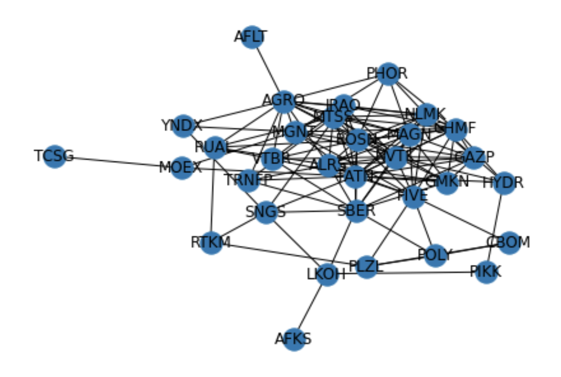
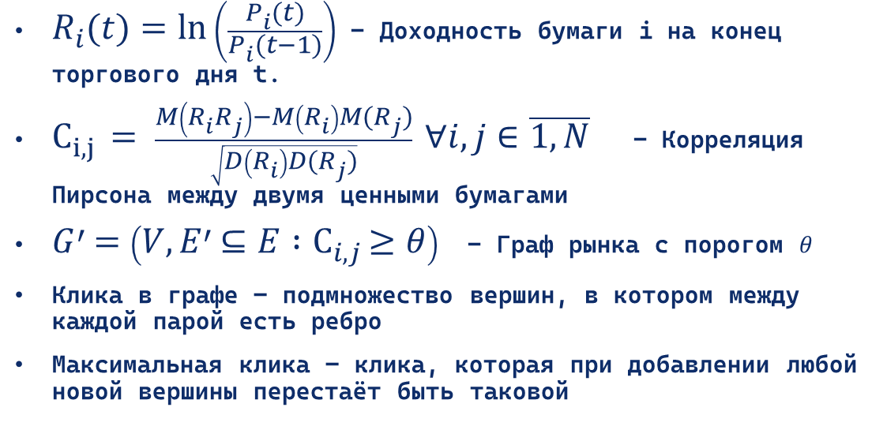
Магистерская программа ”Интеллектуальный анализ данных”
Исследование динамики связей на рыночном графе
Известные подходы
Граф рынка
$R_{i}(t)=ln⁡\left(\frac{P_{i}(t)}{P_{i}(t−1)}\right)$ - Доходность бумаги i на конец торгового дня t.
$C_{i,j} = \frac{M\left(R_{i}R_{j}\right)−M\left(R_{i}\right)M(R_{j})}{\sqrt{D\left(R_{i}\right)D(R_{j})}} ∀i, j∈\overline{1, N}$ - Корреляция Пирсона между двумя ценными бумагами
$G^{′}=\left(V,E^{′}⊆E :С_{i,j}≥θ\right)$ - Граф рынка с порогом $θ$
Клика в графе – подмножество вершин, в котором между каждой парой есть ребро
Максимальная клика – клика, которая при добавлении любой новой вершины перестаёт быть таковой
Пример некоторого графа российского рынка

Slide 10
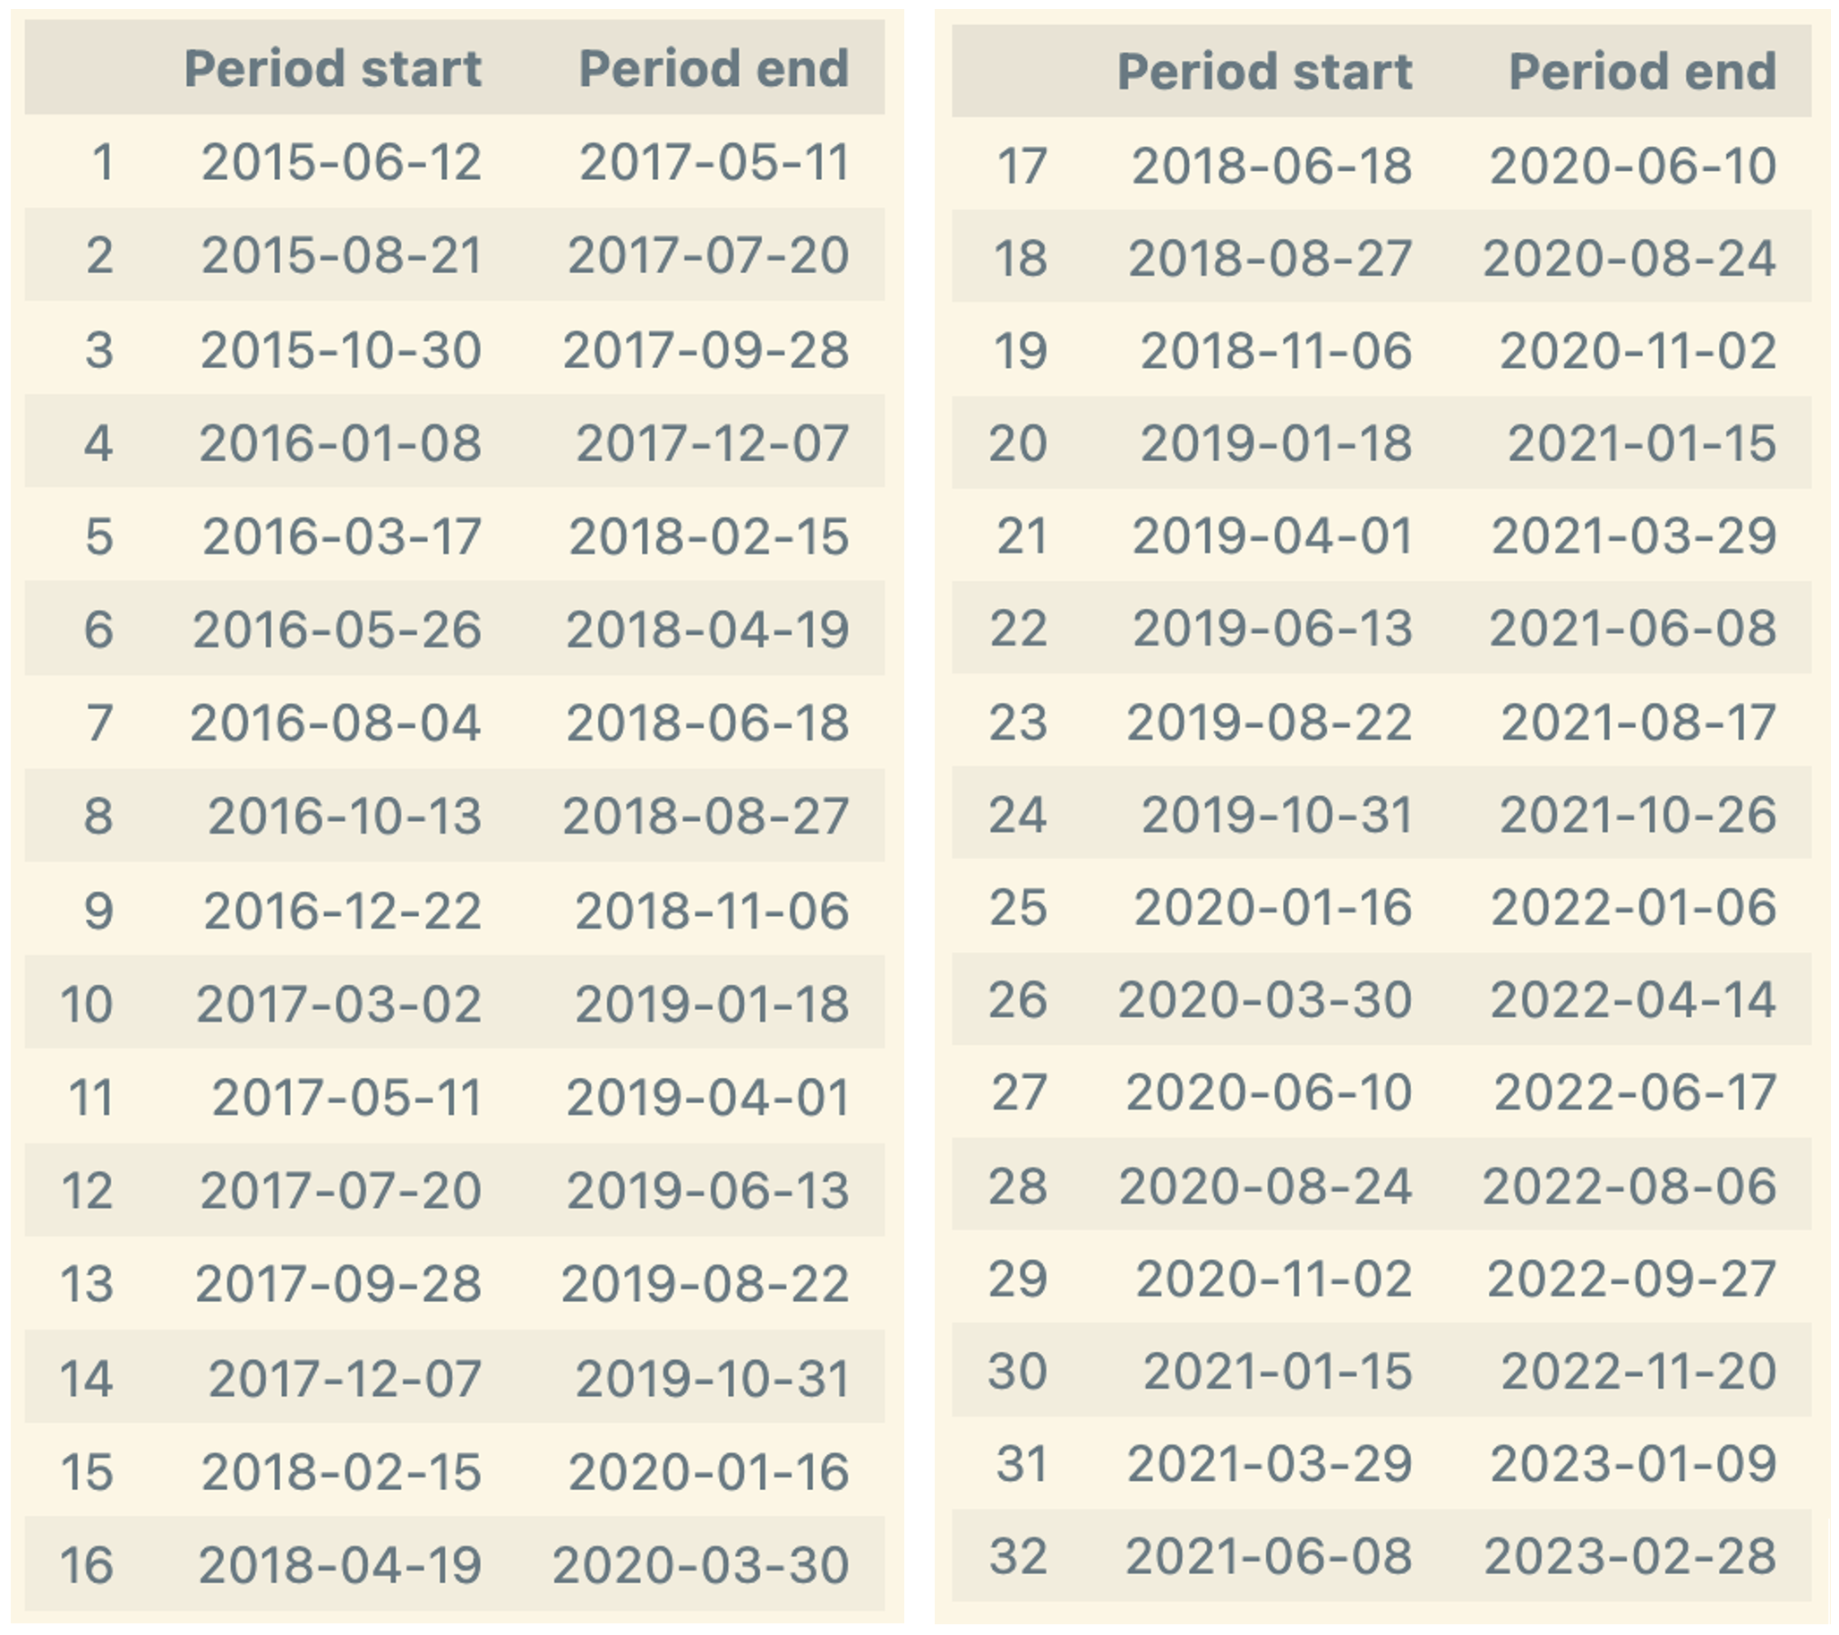
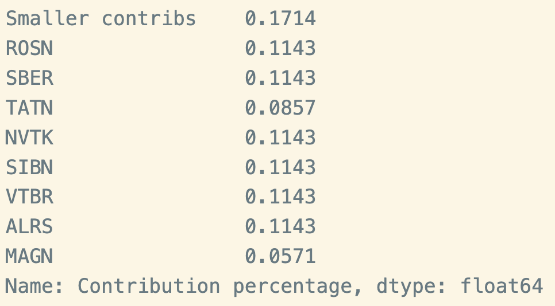
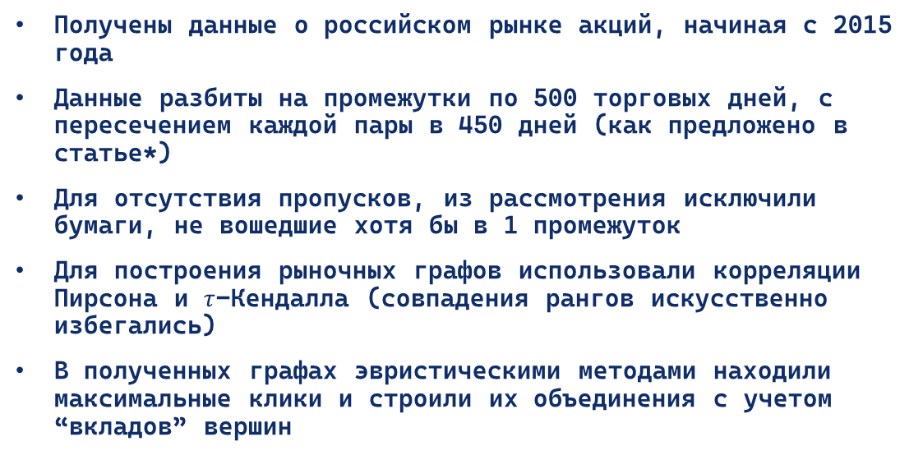
Магистерская программа ”Интеллектуальный анализ данных”
Исследование динамики связей на рыночном графе
Наш подход
Что было сделано
Получены данные о российском рынке акций, начиная с 2015 года
Данные разбиты на промежутки по 500 торговых дней, с пересечением каждой пары в 450 дней (как предложено в статье*)
Для отсутствия пропусков, из рассмотрения исключили бумаги, не вошедшие хотя бы в 1 промежуток
Для построения рыночных графов использовали корреляции Пирсона и $τ$-Кендалла (совпадения рангов искусственно избегались)
В полученных графах эвристическими методами находили максимальные клики и строили их объединения с учетом “вкладов” вершин
Полученные промежутки длиной 500 торговых дней
Пример объединения максимальных клик рыночного графа
(*). Vizgunov, A.N., Goldengorin, B., Kalyagin, V.A., Koldanov, A.P., Koldanov, P., Pardalos, P.M.: Network approach for the Russian stock market // Comput. Manag. Sci. 11:45–55, (2014)

Slide 11
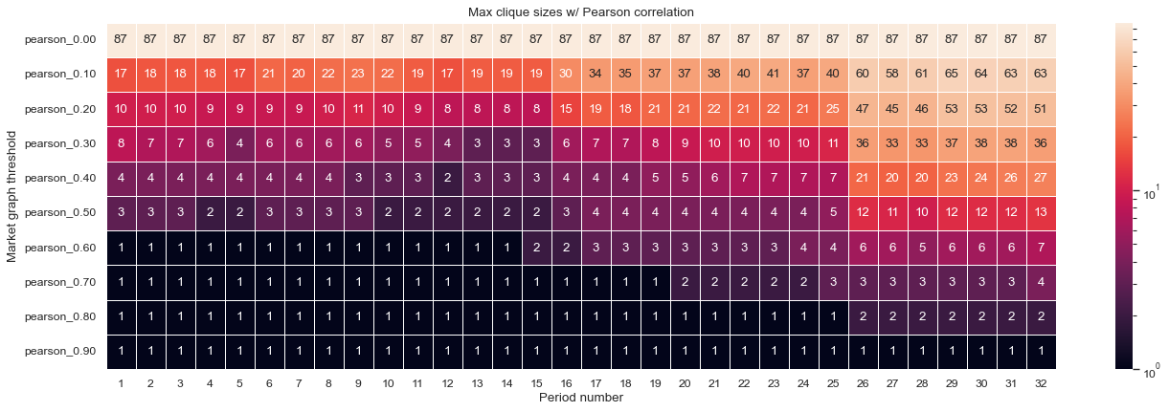
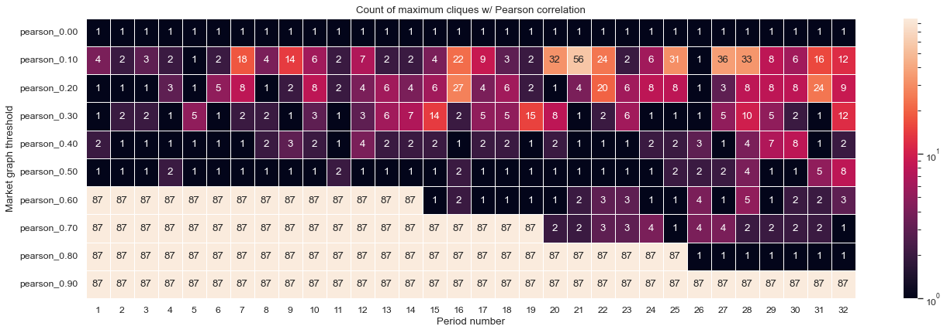
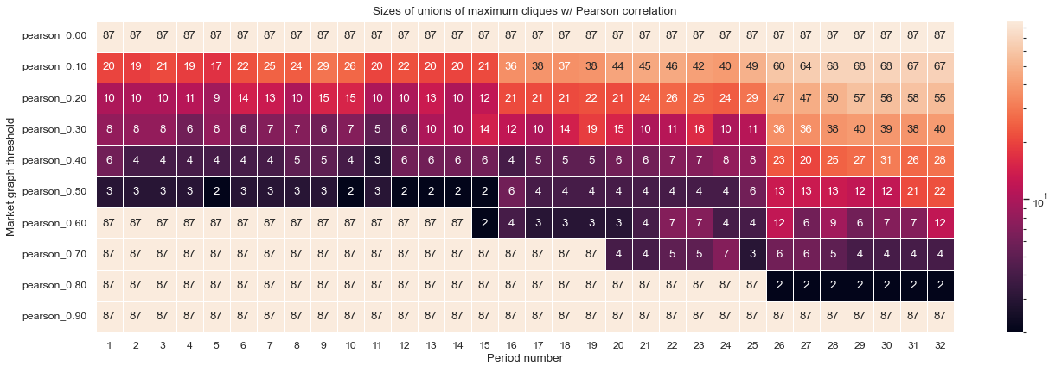
Магистерская программа ”Интеллектуальный анализ данных”
Исследование динамики связей на рыночном графе
Результаты
Анализ результатов
Для каждого рыночного графа были вычислены:
Размер максимальной клики (сверху справа)
Количество клик максимального размера (снизу)
Размер объединения вершин из максимальных клик (снизу справа)
Для наглядности, характеристики представлены на тепловых картах

Slide 12
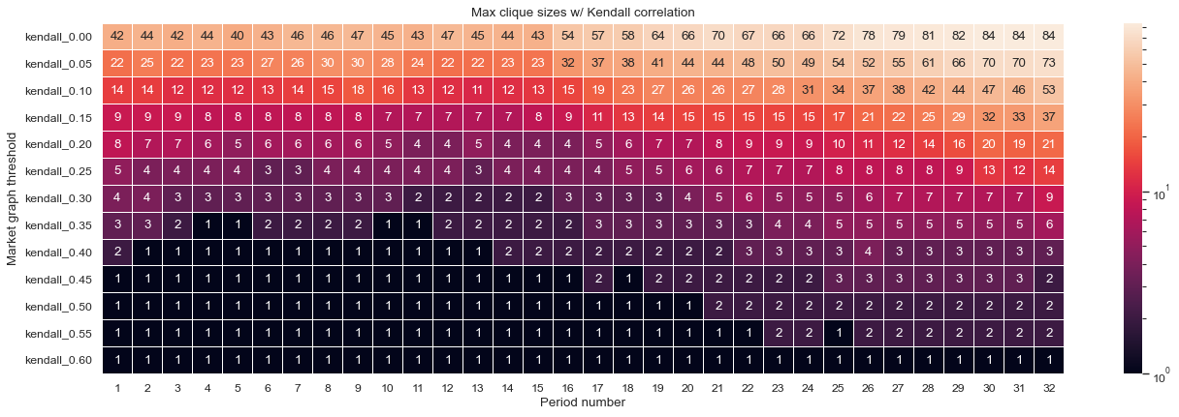
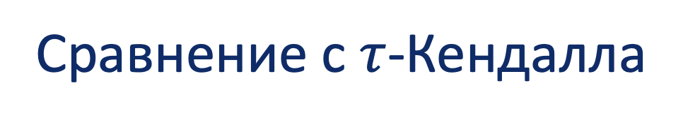

Магистерская программа ”Интеллектуальный анализ данных”
Исследование динамики связей на рыночном графе
Результаты
Сравнение с $τ$-Кендалла
Несмотря на известность общепринятого коэффициента Пирсона, он интерпретируется только для класса эллиптических распределений, к которому может не относиться доходность акций**. Поэтому была дополнительно рассмотрена другая мера.
Сверху – карта размеров максимальных клик в классических пороговых рыночных графах
Снизу – аналогичная карта размеров максимальных клик в пороговых графах, на основе $τ$-Кендалла
(**). Bautin G.A., Kalyagin V.A., Koldanov A.P., Koldanov P.A., Pardalos P.M.: Simple Measure of Similarity for the Market Graph Construction // Computational Management Science. Vol. 10. P. 105—124, (2013)

Slide 13
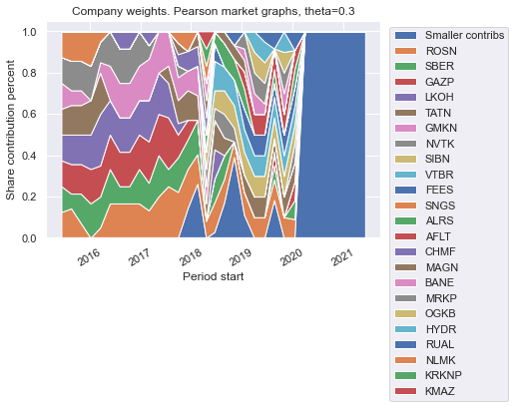
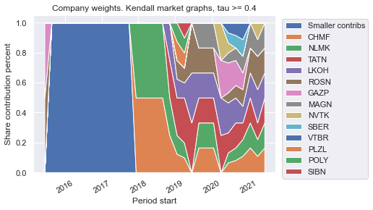
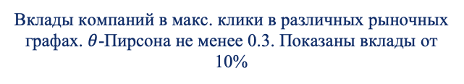

Магистерская программа ”Интеллектуальный анализ данных”
Исследование динамики связей на рыночном графе
Результаты
Объединения максимальных клик
Вклады компаний в макс. клики в различных рыночных графах. $τ$-Кендалла не менее 0.4. Показаны вклады от 3%
Вклады компаний в макс. клики в различных рыночных графах. $θ$-Пирсона не менее 0.3. Показаны вклады от 10%

Slide 15
Заголовок
Исследование динамики связей на рыночном графе
Тексттфывф фыв фыв

Slide 17
фыв

Slide 22
Название столбца | Кооперация | Минимизация | Актуализация | Верификация | Буферизация
Показатели эффективности | 12 343 567 | 3 287 498 | 34 353 | 456 578 678 | 23 424
Еще показатели, но эффективности ли? | 345 353 | 28 764 | 67 868 | 909 837 459 | 900 077
И еще немного показателей | 67 868 | 1 293 090 | 23 324 213 | 12 334 | 34 567
ИТОГО | 63 836 746 | 35 216 735 | 75 984 375 | 3 984 759 835 | 34 785

Slide 23
Название столбца | Актуализация | Верификация | Буферизация
Показатели эффективности | 34 353 | 456 578 678 | 23 424
Еще показатели, но эффективности ли? | 67 868 | 909 837 459 | 900 077
И еще немного показателей | 23 324 213 | 12 334 | 34 567
ИТОГО | 75 984 375 | 3 984 759 835 | 34 785

Slide 24

Название подразделения в две или три строки (10pt)
Название презентации может быть набрано в две или три строки (10pt)
Название раздела может быть набрано в две или три строки (10pt)
24
Дополнительная цветовая гамма
Для оформления графиков, таблиц, диаграмм могут потребоваться дополнительные цвета и вы совершенно правы, задавая вопрос, какие цвета использовать и где их взять. Мы предлагаем использовать палитру цветов Вышки для этих целей.

Slide 25
Для оформления графиков, таблиц, диаграмм могут потребоваться дополнительные цвета и вы совершенно правы, задавая вопрос, какие цвета использовать и где их взять. Мы предлагаем использовать палитру цветов Вышки для этих целей.

Slide 26
Для оформления графиков, таблиц, диаграмм могут потребоваться дополнительные цвета и вы совершенно правы, задавая вопрос, какие цвета использовать и где их взять. Мы предлагаем использовать палитру цветов Вышки для этих целей.

Slide 27
Диаграммы и графики можно делать с использованием паттернов, которые доступны в Power Point, главное не переборщить с украшательством. Для заливки можно выбрать основной темно-синий цвет и дополнительный синий.

